Slide 1
Learn How to Process Data

Slide 2
Alur kerja data science
Dalam ilmu data, kita biasanya memiliki empat langkah untuk proyek apa pun, yaitu:
Data Collection & Storage.
mengumpulkan data dari banyak sumber, seperti survei, hasil lalu lintas web, pos media sosial yang diberi tag, dan transaksi keuangan. Setelah itu menyimpan data tersebut dengan cara yang aman dan dapat diakses. Pada titik ini data masih dalam bentuk mentah, jadi langkah selanjutnya adalah menyiapkan data.
Data Preparation & Processing
Kita menyiapkan data termasuk juga "membersihkan data", misalnya menemukan nilai yang hilang atau duplikat, dan mengonversi data ke dalam format yang lebih teratur.

Slide 3
Alur kerja data science
Exploration & Visualization.
Kita menjelajahi dan memvisualisasikan data yang telah dibersihkan. Ini dapat melibatkan pembuatan dasbor untuk melacak bagaimana data berubah dari waktu ke waktu atau melakukan perbandingan antara dua kumpulan data.
Experimentation & Prediction.
Kita menjalankan eksperimen dan prediksi pada data. Misalnya, ini dapat melibatkan pembuatan sistem yang memperkirakan perubahan suhu atau melakukan pengujian untuk menemukan halaman web mana yang memperoleh lebih banyak pelanggan.

Slide 4
Alur kerja segmentasi pelanggan (Customer segmentation workflow)
Irfan adalah seorang data science di perusahaan pengiriman makanan berbasis langganan. Timnya telah diminta untuk menyelidiki kehilangan pelanggan (loss of customers), yang juga dikenal sebagai churn pelanggan (customer churn).
Langkah yang bisa dilakukan oleh tim Irfan adalah:
Download atau unduh data yang akan diproses.
Format ulang tanggal pengiriman pada semua entri ke dalam zona waktu yang sama.
Buat diagram garis yang menunjukkan peluruhan dalam langganan menurut kelompoknya.
Kelompokkan (cluster) pengguna ke dalam persona yang berbeda dan lakukan regresi untuk meprediksi churn untuk setiap cluster.

Slide 5
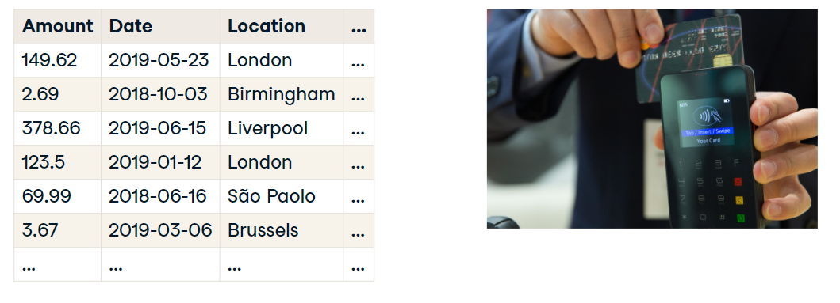
Case study: fraud Detection
Misalkan Anda bekerja dalam pendeteksian penipuan di bank besar. Anda ingin menggunakan data untuk menentukan kemungkinan bahwa transaksi itu palsu.
Untuk menjawab pertanyaan ini, Anda bisa mulai dengan mengumpulkan informasi tentang setiap pembelian, seperti jumlah, tanggal, lokasi, jenis pembelian, dan alamat pemegang kartu. Anda akan memerlukan banyak contoh transaksi, termasuk informasi ini, serta label yang memberi tahu Anda apakah setiap transaksi itu valid atau curang.

Slide 6
Case study: fraud Detection
Untungnya, Anda mungkin memiliki informasi ini di database. Catatan ini disebut "data pelatihan", dan digunakan untuk membuat algoritme. Setiap kali transaksi baru terjadi, Anda akan memberikan informasi algoritme Anda, seperti jumlah dan tanggal, dan itu akan menjawab pertanyaan awal: Berapa probabilitas transaksi ini curang?

Slide 7
Data Missing Hingga Normalisasi Data
Pada suatu dataset, ada kalanya data yang akan kita kelola tidak lengkap. Hal ini tentunya akan menyulitkan atau membuat hasil analisa tidak akurat. Penanggulangan akan data yang hilang ini biasa disebut Handling Missing Value.
Penanganan dari nilai yang kosong ini banyak caranya. Sebagai seorang data science yang berhubungan dengan data yang real, solusi pertama yang benar-benar kita anjurkan untuk kasus seperti ini adalah melakukan trace kembali ke sumber data atau memerika ulang record. Terutama jika data itu berasal dari human record.
Sangat disarankan untuk menelusuri kembali agar tidak terjadi kesalahan ketika sudah mencapai titik analisa. Selain solusi untuk melakukan penelusuran kembali ke sumber data, pada ilmu data science juga ada beberapa metode yang bisa dijadikan solusi untuk menangani kasus ini.

Slide 8
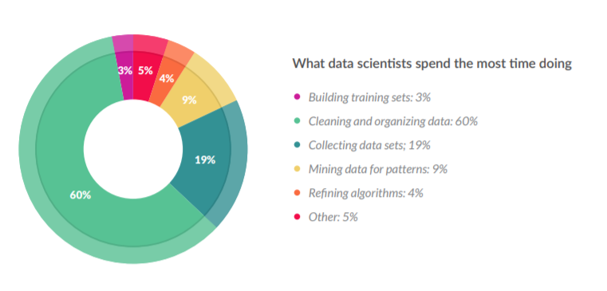
Data cleaning

Slide 9
Data cleaning
Berikut adalah beberapa hal umum yang harus diperhatikan dalam proses data cleaning:
Konsistensi Format Sebuah variabel mungkin tidak memiliki format yang konsisten seperti penulisan tanggal 11-Okt-2021 versus 11/10/21. Format jam yang berbeda seperti 17.30 versus 5.30 pm. Penulisan uang seperti 18000 versus Rp 18.000. Data dengan format berbeda tidak akan bisa diolah oleh model machine learning. Solusinya, format data harus disamakan dan dibuat konsisten terlebih dahulu.
Skala Data
Jika sebuah variabel memiliki jangka dari 1 sampai 100, pastikan tidak ada data yang lebih dari 100. Untuk data numerik, jika sebuah variabel merupakan bilangan positif, maka pastikan tidak ada bilangan negatif.

Slide 10
Duplikasi data
Data yang memiliki duplikat akan mempengaruhi model machine learning, apalagi jika data duplikat tersebut besar jumlahnya. Untuk itu kita harus memastikan tidak ada data yang terduplikasi.
Missing Value
Missing value terjadi ketika data dari sebuah record tidak lengkap. Missing value sangat mempengaruhi performa model machine learning. Ada 2 (dua) opsi untuk mengatasi missing value, yaitu menghilangkan data missing value atau mengganti nilai yang hilang dengan nilai lain, seperti rata-rata dari kolom tersebut (mean) atau nilai yang paling sering muncul (modus), atau nilai tengah (median).

Slide 11
Exercise:
Dengan menggunakan fungsi pandas, kita tidak perlu melihat satu persatu baris data untuk mengetahui apakah ada nilai kosong atau NULL/NAN pada suatu dataset. Bayangkan jika kita memilki 1000 baris data. Apakah kita harus melihat semua baris data tersebut? Tentu saja tidak. Maka dari itu di pandas disediakan fungsi untuk mengecek apakah ada data yang kosong. Coba praktikkan kode di bawah ini :
import pandas as pd
csv_data = pd.read_csv(“shopping_data.csv")
print(csv_data.isnull().values.any())
Note : data yang digunakan merupakan data yang lengkap, maka dari itu output yang dihasilkan False

Slide 12
Exercise:
Dengan menggunakan fungsi pandas, kita tidak perlu melihat satu persatu baris data untuk mengetahui apakah ada nilai kosong atau NULL/NAN pada suatu dataset. Bayangkan jika kita memilki 1000 baris data. Apakah kita harus melihat semua baris data tersebut? Tentu saja tidak. Maka dari itu di pandas disediakan fungsi untuk mengecek apakah ada data yang kosong. Coba praktikkan kode di bawah ini :
import pandas as pd
csv_data = pd.read_csv(“shopping_data.csv")
print(csv_data.isnull().values.any()) # apa outputnya?

Slide 13
Exercise:
Coba Sekarang ganti dengan dataset yang memang terdapat data yang kosong. Coba ketikkan kode di bawah ini :
import pandas as pd
csv_data = pd.read_csv("COVID19_line_list_data.csv")
print(csv_data.isnull().values.any()) #apa outputnya?

Slide 14
Solusi mengisi Missing Value
Perlu diketahui bahwa kasus kehilangan data bisa diatasi dengan berbagai cara. Bahkan, melakukan penghapusan data juga merupakan solusi yang bisa menjadi pilihan apabila jika dirasa mengisi nilai kosong akan memberikan pengaruh yang kurang bagus terhadap analisa, atau apabila pertimbangan data yang dihapus atau data yang hilang sedikit dan tidak memberikan terlalu banyak sumbangsih untuk analisa yang akan dilakukan. Penghapusan data bisa langsung pada baris data tersebut atau langsung satu kolom data.
Pada solusi kedua yaitu menggunakan imputation (pengisian data yang kosong) bisa tergantung dari permasalahannya. Khusus untuk masalah yang berhubungan forecasting atau peramalan tergantung dari data yang ada.
Khusus untuk general problem tergantung jenis datanya. Jika yang hilang data kategorikal atau bersifat string bisa menggunakna relasi antar kolom dengan Logistic Regression, jika numerical bisa menggunakan statistik sederhana dan linear regression.

Slide 15
Mengisi dengan Mean
Salah satu metode yang bisa dikatakan sebagai solusi yang umum pada kasus general data science adalah mengisi data kosong dengan menggunakan mean dari masing-masing kolom. Pertama kita harus menentukan mean dari masing-masing kolom. Pada pandas terdapat fungsi mean() untuk menentukan nilai mean dari masing-masing kolom. Mean sendiri digunakan untuk data yang memiliki sedikit sifat outlier/noisy/anomali dalam sebaran datanya maupun isinya. Coba ketikkan kode di bawah ini :
import pandas as pd
csv_data = pd.read_csv("shopping_data_missingvalue.csv")
print(csv_data.mean())

Slide 16
Mengisi dengan Mean
import pandas as pd
csv_data = pd.read_csv("shopping_data_missingvalue.csv")
print(csv_data.mean())
print("Dataset yang masih terdapat nilai kosong ! :")
print(csv_data.head(10))
csv_data=csv_data.fillna(csv_data.mean()) #isi nilai yg NaN
print("Dataset yang sudah diproses Handling Missing Values dengan Mean :")
print(csv_data.head(10))

Slide 17
Mengisi dengan Median
Berbeda dengan mean pada sesi sebelumnya, median digunakan untuk data-data yang memiliki sifat outlier yang kuat. Kenapa median dipilih? Median merupakan nilai tengah yang artinya bukan hasil dari perhitungan yang melibatkan data outlier. Pada beberapa kasus, data outlier dianggap mengganggu dan sering dianggap noisy karena bisa mempengaruhi distribusi kelas dan mengganggu analisa pada klasterisasi (clustering).
import pandas as pd
csv_data = pd.read_csv("shopping_data_missingvalue.csv")
print(csv_data.median())

Slide 18
Mengisi dengan Median
import pandas as pd
csv_data = pd.read_csv("shopping_data_missingvalue.csv")
print("Dataset yang masih terdapat nilai kosong ! :")
print(csv_data.head(10))
csv_data=csv_data.fillna(csv_data.median()) #isi missing value dengan median
print("Dataset yang sudah diproses Handling Missing Values dengan Median :")
print(csv_data.head(10))

Slide 19
Normalisasi Data
Normalization adalah salah satu teknik yang dipakai dalam data preparation. Tujuan dari normalisasi adalah mengubah nilai-nilai dari sebuah fitur ke dalam skala yang sama. Normalization memungkinkan kenaikan performa dan stabilitas dari sebuah model machine learning.
Contoh dari normalization adalah ketika kita memiliki dataset seperti di atas yang memiliki fitur umur dengan skala 22 sampai 44 tahun dan fitur penghasilan dengan skala 3.000.000 sampai 33.000.000. Di sini kita melihat bahwa fitur penghasilan sekitar satu juta kali lebih besar dari fitur umur dan menunjukkan kedua fitur ini berada pada skala yang sangat jauh berbeda.
Nama | Gaji | Umur
A | 11.000.000 | 33
B | 33.000.000 | 44
C | 3.000.000 | 22
D | 5.500.000 | 25
E | 85.000.000 | 27

Slide 20
Normalisasi Data
Ketika membangun model seperti regresi linear, fitur penghasilan akan sangat mempengaruhi prediksi dari model karena nilainya yang jauh lebih besar daripada umur, walaupun tidak berarti fitur tersebut jauh lebih penting dari fitur umur.
Salah satu contoh dari normalization adalah min-max scaling di mana nilai-nilai dipetakan ke dalam skala 0 sampai 1. SKLearn menyediakan library untuk normalization

Slide 21
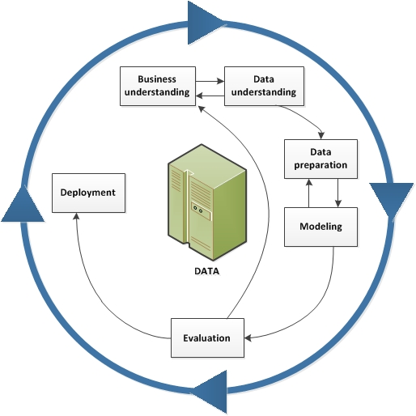
CRISP-DM
CRISP-DM, yang merupakan singkatan dari Cross-Industry Standard Process for Data Mining, adalah cara yang telah terbukti di industri untuk memandu upaya penambangan data Anda.
Data mining adalah suatu proses pengerukan atau pengumpulan informasi penting dari suatu data yang besar. Proses data mining seringkali menggunakan metode statistika, matematika, hingga memanfaatkan tekonologi AI.
Notes:
https://www.ibm.com/docs/en/spss-modeler/SaaS?topic=dm-crisp-help-overview

